Slide 1
Einführung in die Programmiersprache R

Slide 2
Ziele des Kurses
Daten einlesen, aufbereiten, analysieren und visualisieren
Vermittlung der Grundlagen für eigenständige Weiterbildung
Aufbau von Frustrationstoleranz
Wichtigste Kompetenz beim Programmieren!

Slide 3
Warum R? – 4 Gründe
Vielseitige und mächtige Software
- ständige Weiterentwicklung durch Community (R Pakete)
- ermöglicht Auswertung von komplexen Fragestellungen
Bsp: Klassifizierung von Satellitenbildern mit Machine Learning Algorithmen
Kostenlos!
Standard in Umwelt- und Forstwissenschaften
- vereinfacht Austausch von Forschungsergebnissen und Modellen zwischen Einrichtungen
R ist eine Programmiersprache
- Programmier-Skills lassen sich auf andere Programmiersprachen wie Python, C++, Java etc. übertragen
- Datenauswertung wird automatisch dokumentiert -> Fehler lassen sich nachvollziehen

Slide 4
Inhalte
Grundlagen:
Datenstrukturen, Operatoren und Funktionen
Grafiken:
Diagramme in R
Automatisierung:
eigene Funktionen, Konditionen und Schleifen

Slide 5
Wie? Warum? Was?
In Programmiervorlesungen meist Fokus auf das Wie
Warum bleibt oft auf der Strecke
… und damit auch die Motivation
-> wenn nicht klar ist, warum wir etwas machen, bitte sofort fragen
Was zur Hölle machen wir gerade?!
Nicht abhängen lassen. Geben Sie mir die Chance Sie wieder abzuholen ☺

Slide 6
Grundlagen: Operatoren, Datenstrukturen, Funktionen

Slide 7
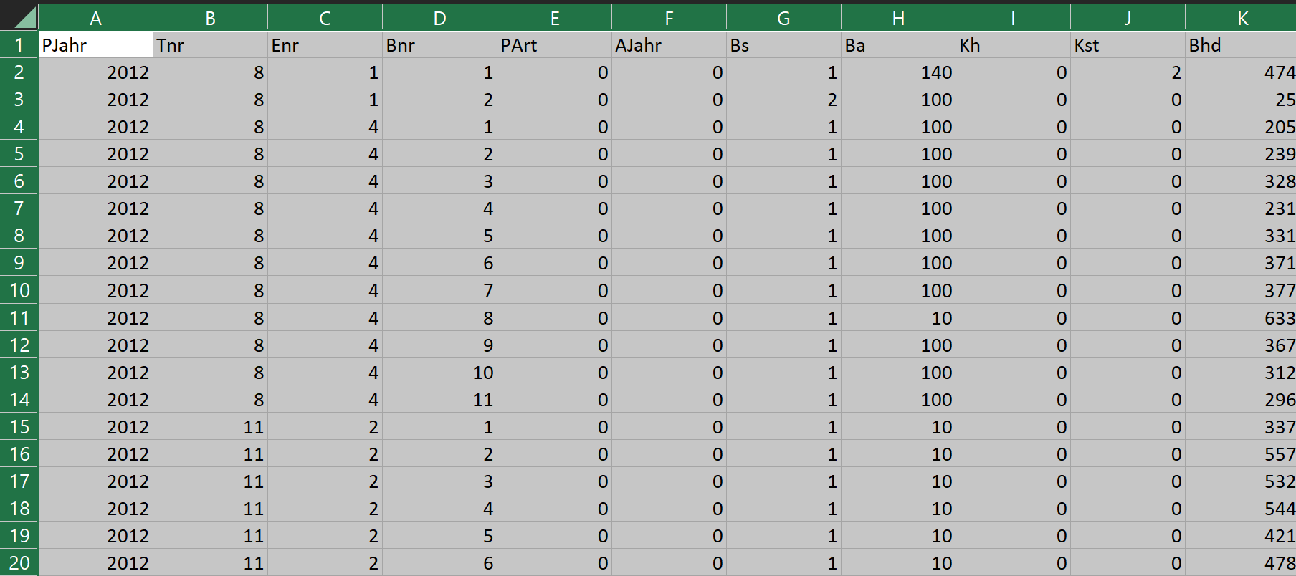
Datenstrukturen in R
Wert
Vektor
Matrix
Dataframe

Slide 8
Live Coding: Operatoren und Variablen

Slide 9
Operatoren
Mathematische Operatoren
+ - * / ^ %%
führen mathematische Operationen aus
Logische Operatoren
> < >= <= == !=
geben TRUE oder FALSE zurück
Verknüpfung logischer Abfragen
Und: && gibt TRUE zurück wenn beide Bedingungen TRUE sind
Oder: || gibt TRUE zurück wenn eine der beiden Bedingungen TRUE ist
Zuweisungsoperatoren
<- =
Speichern Werte oder Wörter in einer Variablen

Slide 10
Werte
Bestehen aus einer Zahl oder Text
Auf Zahlen lassen sich mathematische und logische Operatoren anwenden
Auf Text nur logische Operatoren, und manchmal passiert Unerwartetes

Slide 11
Variablen
Speichern R Objekte wie Werte, Vektoren etc. aber auch Funktionen
Erst als Variable ist ein R Objekt vom Rechner auffindbar
Lassen sich wieder überschreiben

Slide 12
Übung: Operatoren und Variablen

Slide 13
Datenstrukturen in R: Vektoren
Wert
Vektor
Matrix
Dataframe

Slide 14
Live Coding: Vektoren

Slide 15
Vektoren
Verbinden mehrere Werte mit c( ) (combine)
Operatoren werden auf alle Elemente eines Vektors ausgeführt
-> ermöglicht effizientes Editieren und Durchführen von Abfragen
An bestehende Vektoren lassen sich weitere Elemente anhängen
Indizierung mit [ ] ermöglicht Elemente aus Vektor abzufragen und zu verändern
Indizierung mit negativem Index wählt alle Elemente außer dem Index aus
-> ermöglicht das Löschen von Elementen

Slide 16
Übung: Vektoren

Slide 17
Live Coding: Funktionen

Slide 18
Funktionen
Gekennzeichnet durch ( )
Mit F1 Taste lässt sich die Hilfe Seite der Funktion öffnen
Unbekannte Funktionen lassen sich per Hilfe->Suche finden
Viele Funktionen sind in zusätzlichen Paketen enthalten
-> Google!
install.packages(„Paketname“) installiert das Paket
library(Paketname) oder Paketname:: machen Funktionen zugreifbar

Slide 19
Übung: Funktionen

Slide 20
Datenstrukturen in R: Matrizen
Wert
Vektor
Matrix
Dataframe

Slide 21
Live Coding: Matrizen

Slide 22
Matrizen
Matrizen sind 2 dimensionale Vektoren
Bei Indizierung mit [ , ] gibt es Zeile und Spalte angegeben werden
Erste Zahl: Zeile
Zweite Zahl: Spalte
Bsp.: Matrix[Zeile, Spalte]
-> Keine Angabe von Zeilen- oder Spaltenindex bedeutet gesamte Zeile/Spalte

Slide 23
Übung: Matrizen

Slide 24
Datenstrukturen in R: Dataframes
Wert
Vektor
Matrix
Dataframe

Slide 25
Live Coding: Dataframes

Slide 26
Dataframes
Das Kernstück von R
Analog der Excel Tabelle
Erweiterung der Matrix
Spalten können aus unterschiedlichen Datentypen bestehen
Spalten haben Namen!
Auswahl einzelner Spalten durch $Spaltennamen oder [ ,“Spaltennamen“]
Einlesen von Dataframes über ‚Import Dataset‘ oder read.table(), read.csv()

Slide 27
Übung: Dataframes

Slide 28
Grafiken Histogramm, Dichtediagramm, Boxplot, Balkendiagramm und Scatterplot

Slide 29
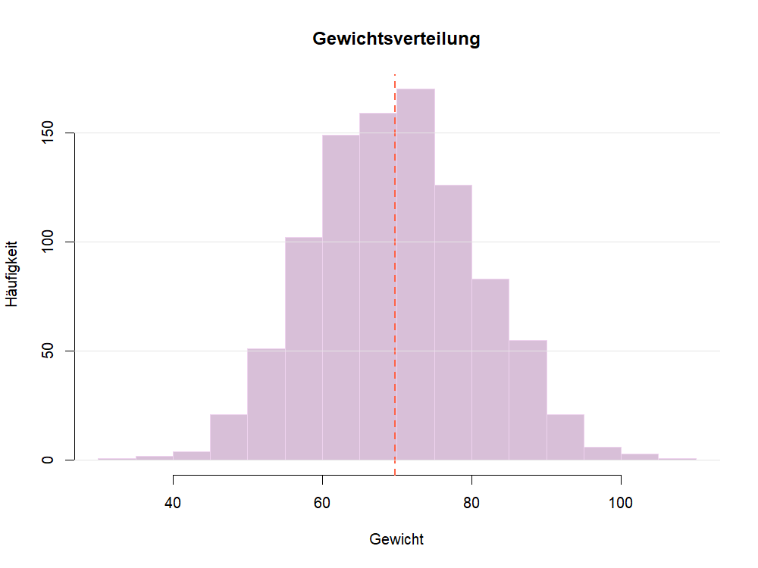
Histogramm

Slide 30
Übung Histogramm

Slide 31
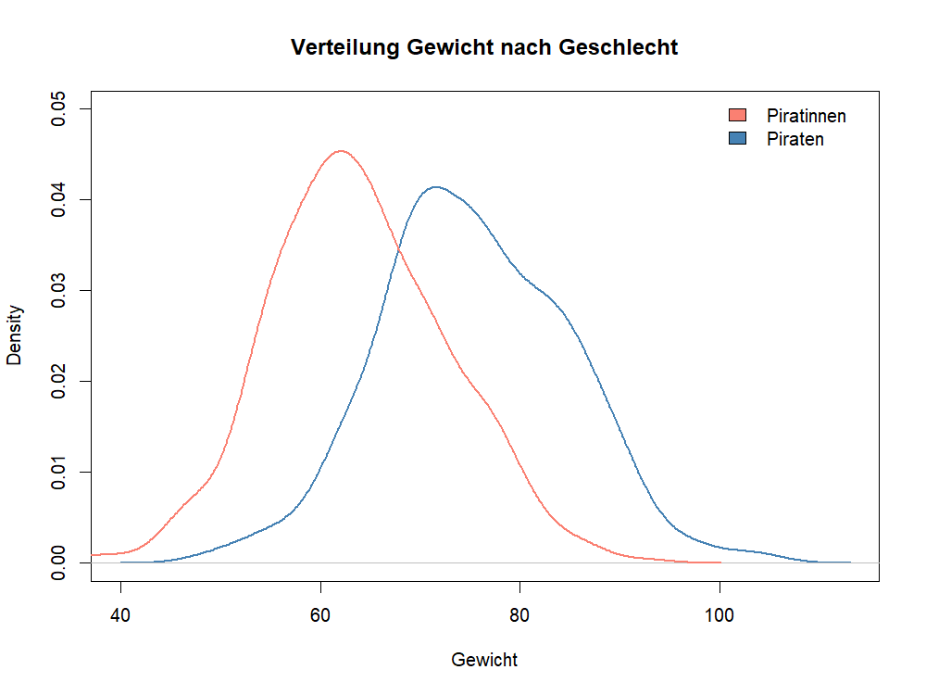
Dichtediagramm

Slide 32
Übung Dichtediagramm

Slide 33
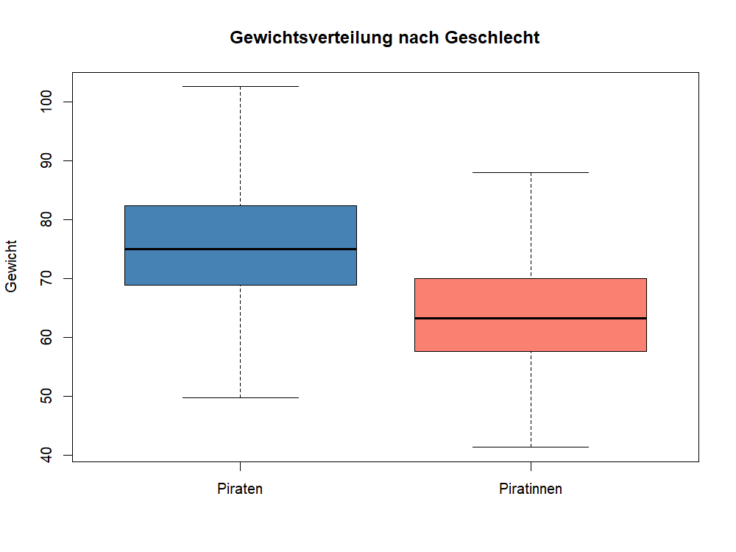
Boxplot

Slide 34
Übung Boxplot

Slide 35
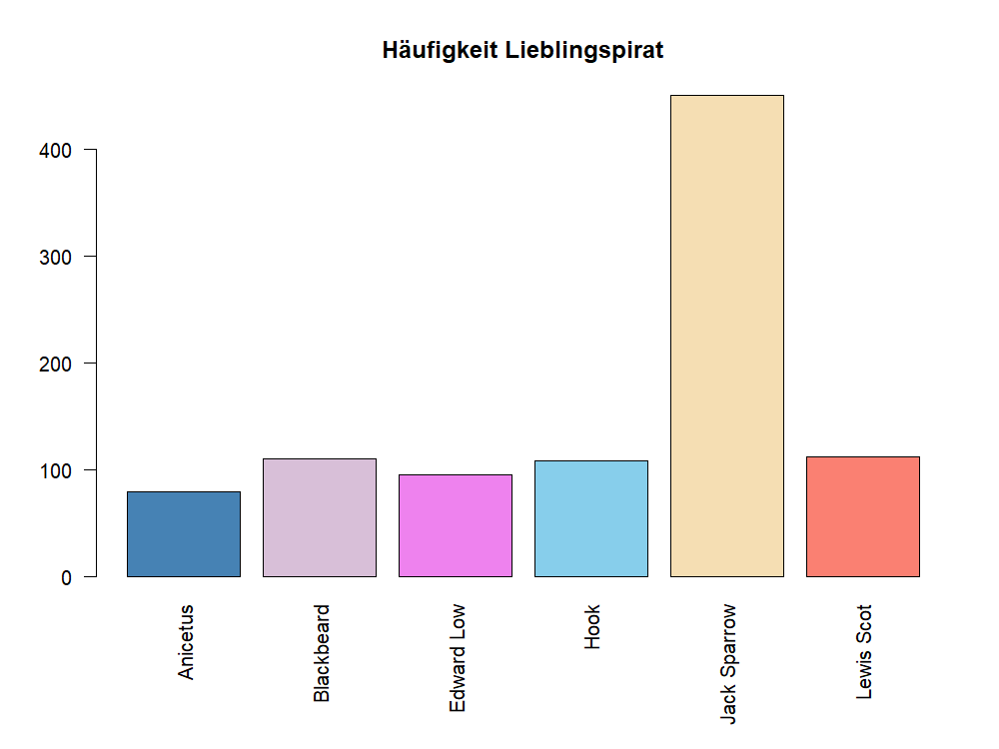
Balkendiagramm

Slide 36
Übung Balkendiagramm

Slide 37
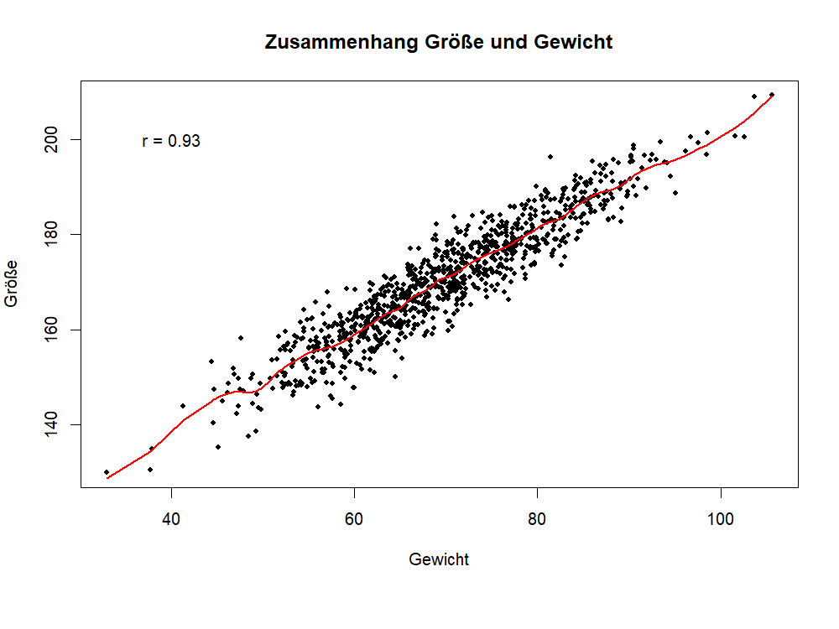
Scatterplot

Slide 38
Übung Scatterplot

Slide 39
Automatisierungen Eigene Funktionen, If-Else Bedingungen und Schleifen

Slide 40
Eigene Funktionen schreiben
Verhindert Wiederholung von Code
Werden ebenfalls in Variablen gespeichert
Körper der Funktion in { }
Können mit Argumenten versehen werden
Lokale Variablen existieren nur innerhalb { } und werden dann wieder gelöscht
-> können mit return ( ) ausgegeben werden

Slide 41
If-Else Bedingungen
Ein/Aus Schalter, wenn nur if( ) { } verwendet wird
Wie Weiche wenn if( ){ } else{ } verwendet wird
In Automatisierungen sehr wichtig im ungewolltes Verhalten abzufangen

Slide 42
Übung: Eigene Funktionen

Slide 43
Schleifen
For Schleife wiederholt alles in { } mit jedem Wert aus einem Vektor
for(i in vec){}
-> i nimmt nacheinander alle Werte aus vec an
While Schleife wiederholt alles in { } bis die logische Abfrage FALSE ist
while logische Abfrage {}
-> wird verwendet, wenn nicht klar ist wie oft die Schleife wiederholt werden muss

Slide 44
Geschafft …

Slide 45
Geschafft … Jetzt irgendwie dran bleiben!

